Slide 1
^{车联网通感算一体化框架下的任务卸载：}
^{基于主动学习的多目标优化策略}
汇报人：齐阁
汇报时间：2024.08.26
Notes:
题目：基于主动学习的多目标帕累托优化，通感算一体化车联网场景中卸载策略研究。

Slide 2
壹 | 研究背景 | 04
贰 | 系统模型 | 07
叁 | 面向多目标优化的主动学习 | 30
肆 | 仿真结果
目 录
CONTENT
Notes:
大纲：
一、多目标优化背景，
通信中多目标优化问题处理的必要性。
二、多目标优化方法讲解对比
三、基于主动学习的多目标优化方法
四、个人工作讲解
五、总结

Slide 3
1
Part One
壹
研究背景
Notes:
研究背景：介绍现在通感算一体化场景中资源调配的难点。
近年来，随着智能交通和无线通信的发展，车载网络引起了学术界和工业界越来越多的关注。车联网通过互联车辆和基础设施，如路边单元(rsu)，扩大了信息交换的范围，从而提高了交通效率和安全性[2]，[3]，[4]。此外，为了辅助汽车驾驶，越来越多的传感器(如相机、雷达)被集成到车辆中以感知来自四面八方的环境信息，这些信息每秒将产生约1 gb的数据，需要由车载处理器实时[5]处理。由于车辆上的计算资源有限，无法在本地处理此类计算敏感任务。满足时延要求。移动边缘计算(mobile edge computing, MEC)技术是一种能够显著降低车载计算负载和处理延迟的潜在解决方案，它将车辆感知到的环境数据卸载到附近的路侧单元，通过边缘服务器计算[6]、[7]、[8]。
为了在通信与计算一体化(I-CC)框架下联合利用边缘服务中的计算资源和无线网络中的通信资源，基于mec的车联网任务卸载资源管理已成为研究热点。响应时间是实时车载应用的主要度量指标，而网络资源又是稀缺和有限的，因此该领域的大多数工作旨在降低任务的整体处理延迟[9]或资源消耗造成的系统开销[10]。在[11]等工作中，逐渐揭示了一个普遍的现象，即由于带宽有限和输入数据量大，输入数据的上传时间是延迟的主要来源。随着各种车载应用的爆炸式增长，上载时间难以负担的困境将变得更加严峻。例如，涉及三维重建的任务需要将原始高分辨率视频帧传输到rsu以进行深度地图融合。考虑到大量的视频数据，比如一个拥有7680×4320分辨率(即8K分辨率)的相机，要求在每秒30帧的情况下每像素11.9 Gb/s，尝试在5G网络的10 Gb/s峰值速率内上传大约需要1.2秒(按[12]计算)。对于时延敏感的车载网络来说，如此庞大的输入数据量导致了难以接受的传输时延
为了应对这一挑战，针对大多数以环境数据为输入的车辆驾驶相关应用，提出了一种融合通信、感知和计算(integrated communication, sensing and computing, I-CSC)的任务卸载模式(task offloading with integrated communication, sensing and computing，简称[13])，既利用MEC服务的路侧单元的计算资源，又利用路侧单元中传感器感知到的环境数据。具体来说，为了辅助道路监控和汽车驾驶，路侧单元上配备了各种传感器，如激光雷达、摄像机等，可以获取附近车辆相似的环境信息。虽然不同位置的车辆和路侧单元感知到的数据提供了不同的视点，但可以通过多次矩阵运算预进行坐标变换来消除这种差异。因此，RSUs的环境数据感知使得计算指令传输成为一种新的MEC任务卸载模式。与数据上传的MEC模式相比，计算指令的大小要小得多，从而大大降低了传输延迟。基于i - csc的任务卸载范式，分别在[13]和[15]中采用基于模型的优化理论和数据驱动的强化学习方法研究计算模式选择问题，以最小化卸载延迟。然而，模型驱动方法利用优化和博弈论等数学理论，需要精确建模动态网络特征，在复杂场景中表现不佳。此外，这些方法需要多次迭代来进行实时计算，导致处理时间较长，不适合低延迟的服务。另一方面，数据驱动方法利用神经网络从数据中学习复杂的映射关系。它们用离线训练来换取更快的在线计算，但依赖于稳定的网络和丰富的高质量训练数据，导致泛化能力较差。此外，数据驱动的神经网络被认为是"黑箱"，缺乏可解释性。
为此，文中研究了一种基于i - csc的车联网任务卸载问题，提出了一种新颖的结构化知识驱动元学习(structural knowledge-driven meta-learning, SKDML)方法，既利用了基于模型方法的可解释性，又利用了数据驱动方法的快速推理能力。具体而言，为了解决I-CSC范式下的延迟和资源消耗之间的权衡问题，在保证每个任务延迟需求的同时，构建了一个联合计算模式选择和资源分配问题，其中考虑了3种计算模式，即本地计算模式、基于数据传输的MEC模式和基于指令传输的MEC模式，以最小化资源消耗引起的系统总成本。然后，针对该非凸问题，提出一种创新的SKDML方法，该方法保留了基于模型的交替最小化(AM)算法的内外迭代结构，称为结构化知识，并采用长短期记忆(LSTM)网络学习变量更新的自适应策略。本文的主要贡献总结如下。
多目标的背景要介绍一下吗？

Slide 4
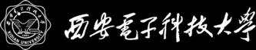
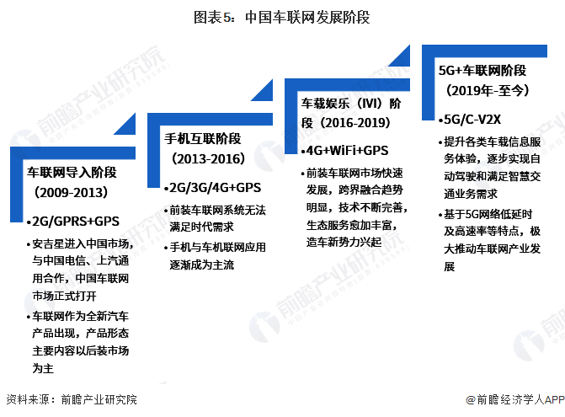
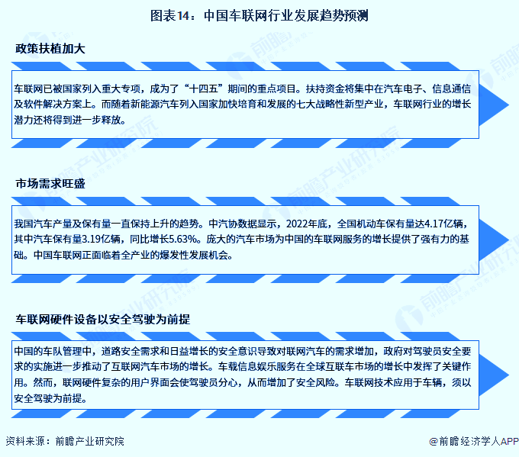
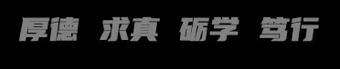
1
研究背景
车联网
车联网是以车内网、车际网和车云网为基础，按照约定的通信协议和数据交互标准，在车-X(X：车、路、行人及云平台等)之间，进行无线通讯和信息交换的大系统网络，是能够实现智能化交通管理、智能动态信息服务和车辆智能化控制的一体化网络，是物联网技术在交通系统领域的典型应用。
中国车联网发展阶段
中国车联网行业发展趋势预测
Notes:
从2019年开始，中国进入5G+车联网阶段，开始着力于提升各类车载信息服务体验，逐步实现自动驾驶和满足智慧交通业务要求。根据目前大家对于车联网行业的发展趋势预测，未来车联网发展潜力很大，所以很有必要去解决目前车联网行业遇到的技术难点。
车联网行业发展很好，未来发展潜力很大，目前发展遇到的技术难点。

Slide 5
1
研究背景
车联网环境下，自动驾驶和三维重建等任务具备显著的时延敏感性，对计算资源的需求巨大，并且需要处理大量输入数据。
三维重建：从车载传感器收集数据，创建出周围环境的三维模型的过程。
通信资源：以一个拥有7680×4320分辨率（即8K分辨率）的相机为例，在每秒30帧的情况下，每像素需要11.9 Gb/s的带宽。在5G网络的10 Gb/s峰值速率下，上传这些数据大约需要1.2秒。
计算资源：视频数据需要进行预处理，如去噪、色彩校正等。然后，需要使用复杂的算法进行三维重建，如立体视觉、光流、深度学习等。这些算法通常需要大量的计算资源，并且对计算效率和精度有很高的要求。
时延：由于三维重建直接影响到自动驾驶系统的响应时间和安全性，所以三维重建有严格的时延要求。
能耗：考虑到车辆的能源消耗和散热问题，这种任务还需要高效的能源管理和散热解决方案，以保证计算系统的稳定运行。
挑战
有限的计算资源和传输资源
VS
大量的传输需求和计算需求以及严格的时延要求
Notes:
目前车联网发展的一个重点问题是：对于需要大量数据去传输处理且时延敏感的任务的资源分配问题，比如自动驾驶，三维重建。我们以三维重建为例，看一下该业务以及类似的业务现阶段的难点。
三维重建任务是指从车载传感器收集数据、创建出周围环境的三维模型的过程。车辆可以收集到更详细、更准确的环境数据，用于创建和更新高精度地图。这对于自动驾驶、导航、交通管理等都是非常重要的。
在三维重建任务中，需要将原始高分辨率视频帧传输到路侧单元进行深度地图融合，这个过程需要大量的通信资源以一个拥有，这个过程。。。。。1.2秒，这个时延对于用户来说是不可忍受的。
将视频上传到RSU之后，视频需要进行预处理，比如去噪、色彩校正等，然后需要使用复杂的算法进行三维重建，这些算法哦那个长需要大量的计算资源，并且对计算效率和精度有很高的要求。同时，由于三维重建任务直接影响到自动驾驶系统的响应时间和安全性，所以三维重建任务有严格的时延要求。除此之外，为了保证计算系统的稳定运行，还要考虑能耗问题。
综合以上过程，我们可以看到目前的挑战是有限的计算资源和传输资源与车载应用大量的传输需求和计算需求以及严格的时延要求之间的矛盾。
在三维重建在车联网中有多种重要的应用：
提高自动驾驶的安全性和效率：通过三维重建，自动驾驶系统可以更准确地理解周围环境，包括其他车辆、行人、道路标记、交通信号等的位置和状态。这有助于自动驾驶系统做出更准确、更安全的驾驶决策。
增强车辆的感知能力：通过三维重建，车辆可以感知到更远、更复杂的环境，比如在弯道前的障碍物、在交叉路口的交通情况等。这有助于车辆更早地做出反应，提高驾驶的安全性。
创建和更新高精度地图：通过三维重建，车辆可以收集到更详细、更准确的环境数据，用于创建和更新高精度地图。这对于自动驾驶、导航、交通管理等都是非常重要的。
提供更丰富的驾驶体验：通过三维重建，车辆可以提供更丰富的驾驶体验，比如通过增强现实（AR）显示周围环境的信息，或通过虚拟现实（VR）提供模拟驾驶的体验。
因此，三维重建在车联网中扮演着非常重要的角色，是实现高级自动驾驶和智能交通的关键技术之一。
三维重建任务的时延要求非常严格，因为它直接影响到自动驾驶系统的响应时间和安全性。
首先，从传感器采集数据到完成三维模型的构建，这个过程需要尽可能快。因为在高速行驶的情况下，即使是微小的延迟也可能导致自动驾驶系统对周围环境的理解出现误差，从而影响其做出的驾驶决策。例如，如果一个行人突然冲进道路，自动驾驶系统需要能够快速地感知到这个变化，并做出避让的决策。
其次，三维重建的结果需要能够快速地传输给自动驾驶系统或其他车辆。这需要高带宽、低延迟的通信网络，如5G或更高级的网络技术。
因此，对于三维重建任务的时延要求极高，需要先进的传感器技术、高效的计算算法、以及高性能的通信网络来实现。

Slide 6
1
研究背景
解决方案
有限的计算资源
基于MEC的任务卸载模式
在RSU上进行计算任务，充分利用网络中的计算资源
有限的通信资源
通信、感知和计算一体化框架下的任务卸载
新的MEC任务卸载模式：传输计算指令，通过路侧单元获取附近车辆相似的环境信息，再基于计算指令进行坐标转换。
基于以上，提出了一个基于通感算一体化的任务卸载框架的多目标优化问题。通过优化任务分割比例，卸载模式，以及分配的计算资源和带宽，同时最小化时延和能耗。为了解决通感算一体化框架下的多目标优化问题，我们提出了一种基于主动学习的多目标优化方案。
Notes:
针对车辆本身有限的计算资源，之前就已经提出了基于MEC的任务卸载设备，充分利用网络中的计算资源，在RSU上进行计算任务。
在此基础上，结合车联网络中车辆与其附近的RSU能够感知到同一地点不同视角的环境内容，可以通过坐标转换操作将RSU上感知到的内容转换为车辆感知到的环境内容，这样就大大减少了上传大量视频内容所需要的时延，基于此，提出额通信、感知和计算一体化框架的任务卸载，在该框架下，可以根据目前环境的状态信息，选择传输计算指令还是环境数据。
具体来说，为了辅助道路监控和汽车驾驶，路侧单元上配备了各种传感器，如激光雷达、摄像机等，可以获取附近车辆相似的环境信息。虽然不同位置的车辆和路侧单元感知到的数据提供了不同的视点，但可以通过多次矩阵运算预进行坐标变换来消除这种差异。因此，RSUs的环境数据感知使得计算指令传输成为一种新的MEC任务卸载模式。与数据上传的MEC模式相比，计算指令的大小要小得多，从而大大降低了传输延迟。

Slide 7
2
Part Two
贰
系统模型
Notes:
系统描述
系统模型
本地计算
MEC计算
数据模式
指令模式
问题构建

Slide 8
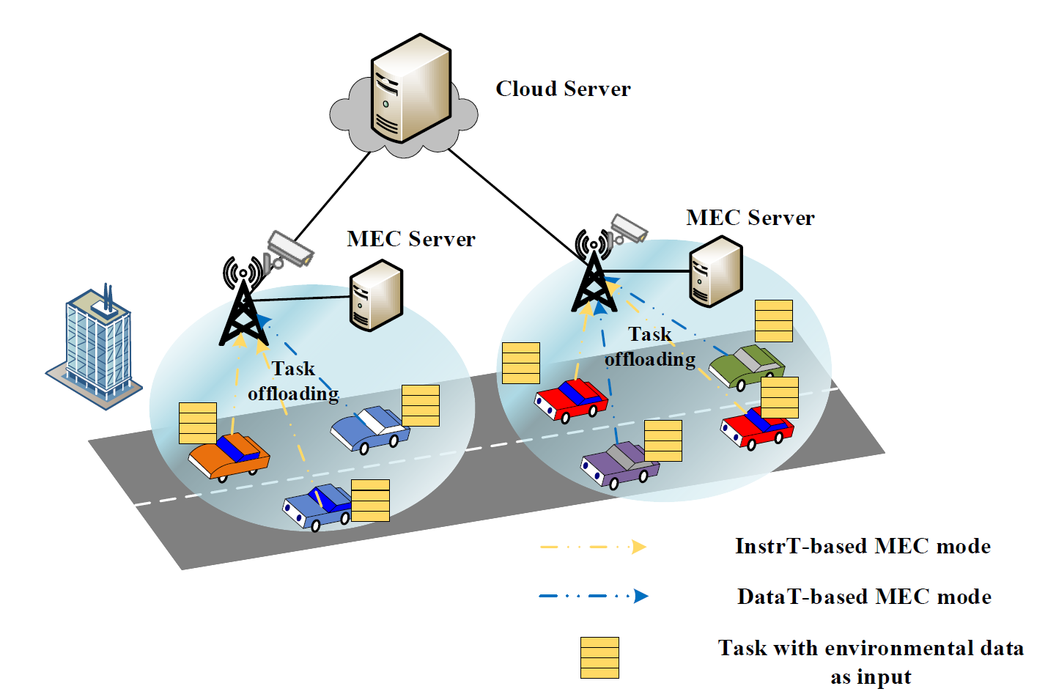
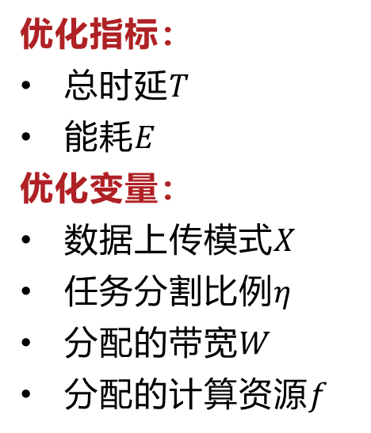
2
系统模型
系统描述
优化指标：
总时延$T$
能耗$E$
优化变量：
数据上传模式$X$
任务分割比例$η$
分配的带宽$W$
分配的计算资源$f$
Deep neural networks
系统模型示意图
Notes:
我们考虑在一个RSU覆盖下的n个车辆并行卸载一个任务的情景，当车辆卸载任务时，可以选择任务分割比例，即本地计算和RSU卸载计算的比例，
当卸载到RSU上时，可以选择数据上传模式，是上传指令还是上传数据，最后还有给每个车辆用户分配的带宽和计算资源被联合优化，以同时最小化时延和能耗。
接下来看具体的系统模型。

Slide 9
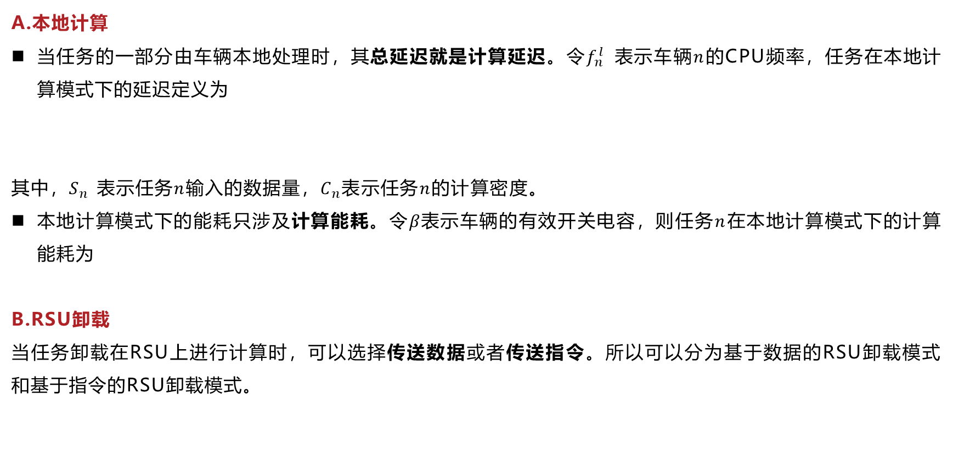
2
系统模型
A.本地计算
当任务的一部分由车辆本地处理时，其总延迟就是计算延迟。令$f_{n}^{l}$ 表示车辆$n$的CPU频率，任务在本地计算模式下的延迟定义为
其中，$S_{n}$ 表示任务$n$输入的数据量，$C_{n}$表示任务$n$的计算密度。
本地计算模式下的能耗只涉及计算能耗。令$β表示$车辆的有效开关电容，则任务$n$在本地计算模式下的计算能耗为
B.RSU卸载
当任务卸载在RSU上进行计算时，可以选择传送数据或者传送指令。所以可以分为基于数据的RSU卸载模式和基于指令的RSU卸载模式。
Notes:
当本地处理时，\yita_n表示任务n分配到RSU的任务比例。
本地计算时，能耗只涉及计算能耗，与数据量和需要的计算密度相关。

Slide 10
2
系统模型
B.1）基于数据的RSU卸载
车辆感知到的环境数据被传输到RSU上并进行计算。因此，该模式的延迟包括任务上行传输延迟和计算延迟。从车辆到RSU传输数据的延迟为
RSU的计算时延为
由于一般下行传输时延较小，所以可以忽略下行传输时延。因此该模式下的总延迟时间为
在此模式下，完成任务的能耗分为传输能耗和RSU上的计算能耗，分别为：
总的能耗为

Slide 11
2
系统模型
B.2）基于指令的RSU卸载
当车辆向RSU传输计算指令时，延迟包括计算指令传输延迟、指令转换延迟和MEC服务器计算延迟。
为了使路侧单元获取的数据与车辆此时想要处理的数据一致，需要对路侧单元感知到的环境数据进行预处理。这可以通过使用计算指令中包含的车辆坐标执行矩阵操作实现。指令转换时延表示为
计算指令到达RSU后，RSU的计算延迟为
因此，基于指令的RSU卸载模式下的总时延为
基于指令的RSU卸载模式的能耗为RSU的计算能耗和传输能耗之和，即

Slide 12
2
系统模型
问题构建
优化目标一
任务完成的时延取决于三种模式下子任务的最长时延。
优化目标二
任务完成的能耗取决于三种模式各自能耗的总和。
最终形成的优化问题
非凸多目标优化问题
Notes:
由于目标函数中涉及变量的耦合，所以是一个非凸的多目标优化问题。

Slide 13
3
叁
Part Three
面向多目标优化的主动学习
Notes:
这一part主要和大家分享一下多目标优化的背景知识，主动学习的一些背景知识，以及面向多目标优化的主动学习的算法。
再讲一下主动学习的背景知识，然后讲解一下这个算法的过程。
这类问题不存在客观最优解，但有两种主要方法可以找到符合网络设计者需求的主观最优解。后验方法计算Pareto边界上的样本点- -试探操作点集，其中任何一个目标都不能在不降低另一个目标的情况下得到改善。这些样本点被用于可视化网络设计者的帕累托边界，网络设计者可以据此做出明智的设计决策。或者，网络设计者可以指定一个目标函数，该函数描述目标之间可接受的权衡，并在可达到的操作点上推断一个顺序。然后，人们可以通过求解一个传统的优化问题来最大化这种权衡，从而获得最合适的Par
在多目标优化问题中，使用Pareto边界方法和加权和方法都有其优点和缺点。以下是一些主要的考虑因素：
解的多样性：使用Pareto边界方法，我们可以得到一组解，这些解在不同的目标之间提供了不同的权衡。这为决策者提供了更多的选择，使他们能够根据自己的优先级和需求选择最佳的解决方案。而在加权和方法中，我们只能得到一个解，这个解是所有目标的加权平均。
权重选择的困难：在加权和方法中，需要为每个目标选择一个权重。然而，这可能是一个困难的任务，特别是在目标之间的权衡不明确或者决策者对目标的优先级不确定的情况下。而在Pareto边界方法中，不需要预先确定权重，决策者可以在查看了所有的Pareto最优解之后，根据自己的需求选择最佳的解决方案。
非凸性问题：加权和方法在处理非凸性问题时可能会遇到困难，因为在这种情况下，权重的改变可能会导致解的大幅度变化。而Pareto边界方法则可以更好地处理非凸性问题，因为它可以提供一组解，而不是一个单一的解。
计算复杂性：在计算复杂性方面，加权和方法通常比Pareto边界方法更简单，因为它只需要求解一个优化问题。然而，Pareto边界方法需要求解多个优化问题，以生成Pareto边界上的所有点。这可能需要更多的计算资源和时间。
总的来说，Pareto边界方法提供了一个更全面和灵活的解决方案，使决策者能够根据自己的需求选择最佳的解决方案。而加权和方法则提供了一个更简单和直接的解决方案，但可能需要决策者预先确定目标之间的权衡。在选择使用哪种方法时，需要根据具体的问题和需求进行考虑。

Slide 14
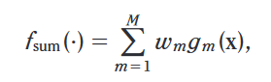
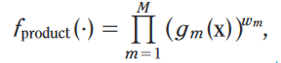
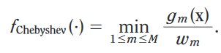
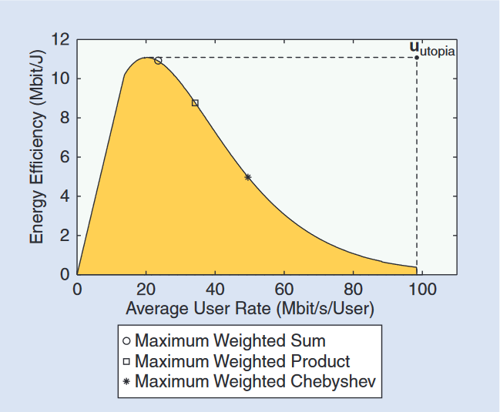
3
面向多目标优化的主动学习
多目标优化问题的一般解法
将多目标优化问题转化为单目标优化问题
将多个目标利用加权和、乘积、切比雪夫、将其中的目标函数转化为限制条件的方法变为单目标函数
优点：计算复杂度低
缺点：需要准确的不同目标的先验知识、处理非凸问题具有不稳定性
寻找帕累托前沿
优点：提供一组解的集合，不需要先验知识
缺点：计算复杂度高
针对目标函数没有优先级的多目标优化问题，不存在全局最优解。
由于所形成优化问题的非凸性以及缺乏关于权重的先验知识，所以选择寻找帕累托前沿。
不同方法得到的解法对比
Notes:
首先来看针对多目标优化问题的一般解法，可分为两大类：一是将多目标优化问题转化为单目标优化问题，这类方法的优点是计算复杂度低，但缺点是权重的选择需要先验知识，而且权重选择的不同可能会导致得到的解具有较大差异。对于非凸问题具有不稳定性，微小的输入变化可能会导致解的大幅度改变。
看右边这个图展示的是三种不同将多目标优化转化为单目标优化的方法得到的解，可以看到这个得到的解的差异是比较大的。
另一种方法是寻找帕累托前沿，这里我们首先得明确一点，针对目标函数没有优先级的多目标优化问题，它是不存在全局最优解的。所以它提供的是一组解的集合，不需要先验知识，但缺点就是计算复杂度较高。基于所形成的优化问题的特点，我们选择寻找帕累托前沿，希望能够找到一种计算复杂度较低，且准确率较高，同时不需要大量训练数据的算法。接下来再来看一下帕累托优化的背景知识。
介绍一般解法，各自利弊，说明选择active learning方法的原因
Story:在实际的资源调度过程中，需要由于车联网环境高度的动态性和不确定性，使得时延和能耗的预测变得较为困难，获取目标函数的数据集较为困难，但前面已经假定信道状态不变了？
获取准确数据集困难
选择active learning算法的原因，该算法有着接近穷举搜索找到的帕累托前沿，同时计算复杂度降低。
在车联网的三维重建任务中，获取时延和能耗的目标函数确实可能存在一些困难。这主要涉及以下几个方面：
非线性和多目标：时延和能耗的优化往往是一个多目标优化问题，而且这两个目标可能存在冲突。例如，为了减小时延，可能需要增加发送功率，这又会增加能耗。同时，这两个目标函数可能都是非线性的，这使得问题的求解变得困难。
动态性和不确定性：车联网的环境具有高度的动态性和不确定性。例如，车辆的移动性会导致信道状态的快速变化，这使得时延和能耗的预测和优化变得困难。同时，三维重建任务的复杂性和数据量可能也会随着环境和任务的变化而变化，这也增加了问题的复杂性。
计算资源限制：在车联网中，车辆的计算资源可能有限，这使得复杂的优化算法难以实现。同时，由于需要实时进行三维重建，这可能会对时延和能耗的优化提出更高的要求。
模型建立的困难：由于车联网的复杂性，建立准确的时延和能耗模型可能非常困难。例如，时延可能受到信道状态、网络拥塞、数据包大小等多种因素的影响，而能耗则可能受到发送功率、硬件性能、任务复杂性等多种因素的影响。
因此，获取时延和能耗的目标函数在车联网三维重建任务中是一个具有挑战性的问题。

Slide 15
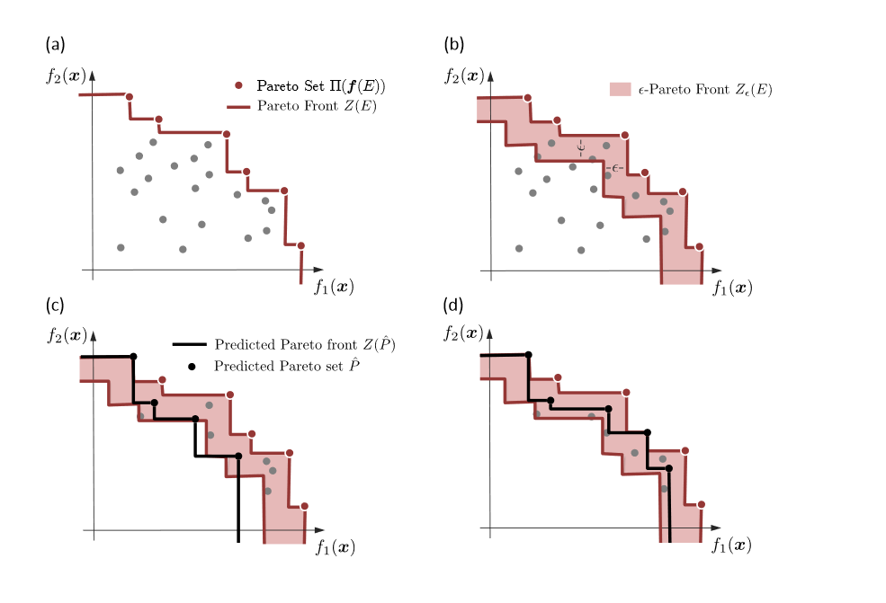
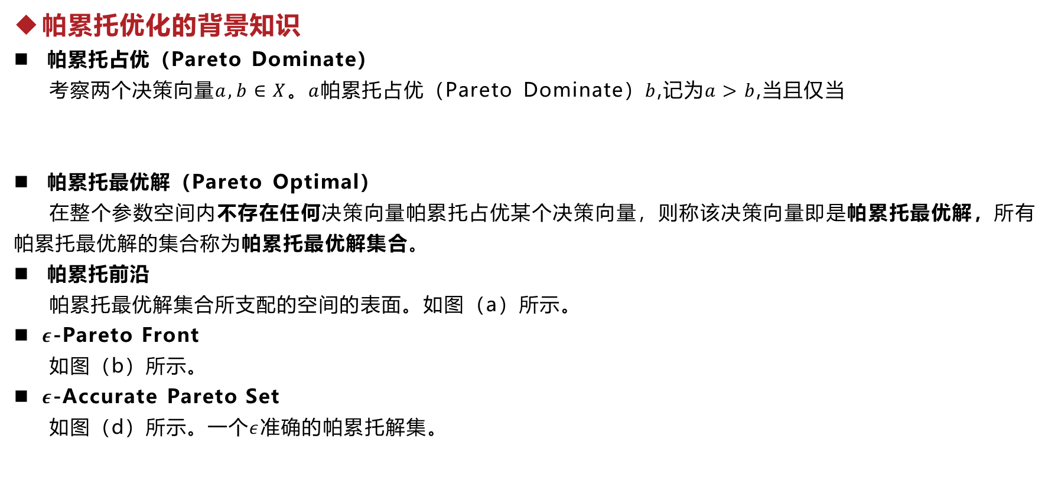
3
面向多目标优化的主动学习
帕累托优化的背景知识
帕累托占优（Pareto Dominate）
考察两个决策向量$a,b∈X$。$a$帕累托占优（Pareto Dominate）$b$,记为$a>b$,当且仅当
帕累托最优解（Pareto Optimal）
在整个参数空间内不存在任何决策向量帕累托占优某个决策向量，则称该决策向量即是帕累托最优解，所有帕累托最优解的集合称为帕累托最优解集合。
帕累托前沿
帕累托最优解集合所支配的空间的表面。如图（a）所示。
$ε$-Pareto Front
如图（b）所示。
$ε$-Accurate Pareto Set
如图（d）所示。一个$ε$准确的帕累托解集。
Notes:
帕累托占优：一个解在所有目标上都不比另一个解差，并且在至少一个目标上更好，那么我们就说这个解帕累托占优于另一个解。
介绍多目标优化问题的背景知识
在单目标优化问题中，通常最优解只有一个，而且能用比较简单和常用的数学方法求出其最优解。然而在多目标优化问题中，各个目标之间相互制约，可能使得一个目标性能的改善往往是以损失其它目标性能为代价，不可能存在一个使所有目标性能都达到最优的解，所以对于多目标优化问题，其解通常是一个非劣解的集合——Pareto解集。
在存在多个Pareto最优解的情况下，如果没有关于问题的更多的信息，那么很难选择哪个解更可取，因此所有的Pareto最优解都可以被认为是同等重要的。由此可知，对于多目标优化问题，最重要的任务是找到尽可能多的关于该优化问题的Pareto最优解。

Slide 16
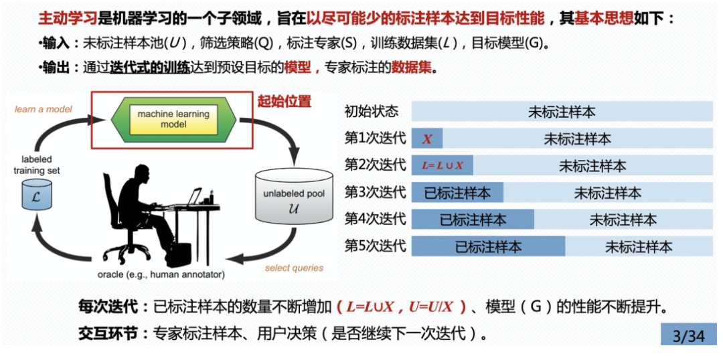
3
面向多目标优化的主动学习
主动学习的背景知识
主动学习是机器学习的一个子领域，旨在以尽可能少的标注样本达到目标性能。
输入：未标注样本池，筛选策略，标注专家，训练数据集，目标模型。
输出：通过迭代式的训练达到预设目标的模型，专家标注的数据集。
每次迭代：已标注样本的数量不断增加，模型的性能不断提升。
交互环节：专家标注样本、用户决策（是否继续下一次迭代）。
经典的筛选策略
随机采样策略
不确定性策略：假设最靠近分类超平面的样本相对分类器具有较丰富的信息量，根据当前模型对样本的预测值筛选出最不确定的样本。具体有最不确定指标，边缘采样，多类别不确定采样，熵值最大化，样本最优次优类别
委员会投票：基于版本空间缩减的采样策略，核心思想是优先选择能够最大程度缩减版本空间的未标记样本。
其他经典策略：梯度长期期望策略根据未标注样本对当前模型的影响程度优先筛选出对模型影响最大的样本；方差最小策略通过减少输出方差能够降低模型的泛化误差。
Notes:
为了更好的理解这个算法，首先来了解一下active learning的基本思想
主动学习将上述五个部分组合到同一个流程中，并通过如下图所示的顺序，以不断迭代的训练方式更新模型性能、未标注样本池和标注数据集，直到目标模型达到预设的性能或者不再提供标注数据为止。

Slide 17
3
面向多目标优化的主动学习
主动学习的背景知识
主动学习选取对模型精度的提高最有用的数据进行人工标注。数据的筛选策略直接关系到模型能够节约标注成本的程度。
经典的筛选策略
不确定性采样：这是最常用的策略之一。模型会选择那些预测结果最不确定的样本进行标注。例如，在二分类问题中，模型可能会选择那些预测概率接近0.5的样本，因为这些样本的预测结果最不确定。
Query-by-Committee：在这种策略中，维护了一个模型委员会，每个委员会成员都对未标注的数据进行预测，然后选择那些委员会成员预测结果不一致的样本进行标注。
预期模型变化：在这种策略中，模型会预测标注每个未标注样本后模型的变化，然后选择那些预期会导致模型变化最大的样本进行标注。
预期误差减少：这种策略类似于预期模型变化，但是更关注的是预期的误差减少。模型会预测标注每个未标注样本后模型的误差变化，然后选择那些预期会导致误差最大减少的样本进行标注。
方差减少：在一些基于模型不确定性的主动学习策略中，模型会选择那些预期会最大程度减少模型预测方差（即不确定性）的样本进行标注。
信息密度：模型会考虑样本的信息密度，即在特征空间中与其他样本的相似度，选择那些信息密度高的样本进行标注。
Notes:
在前边的过程中，我们可以看到主动学习中数据的筛选策略是很重要的一环，所以接下来我们看一下主动学习经典的筛选策略，

Slide 18
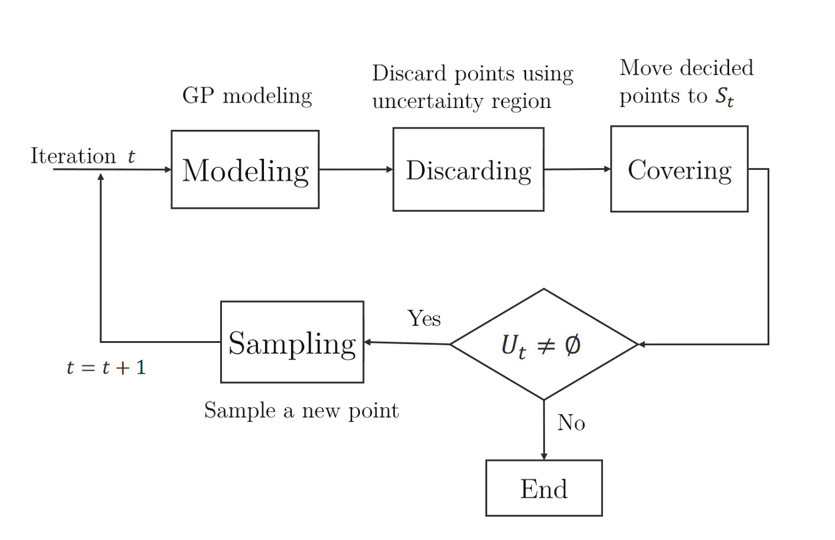
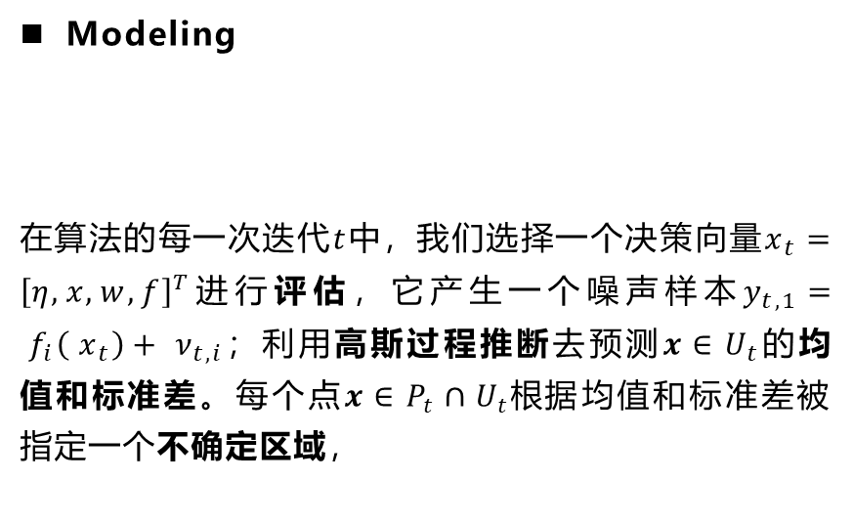
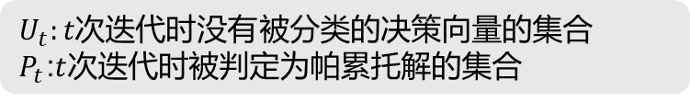
3
面向多目标优化的主动学习
面向多目标优化的主动学习的算法流程
Modeling
在算法的每一次迭代$t$中，我们选择一个决策$向量x_{t}={\left[η,x,w,f\right]}^{T}$进行评估，它产生一个噪声样本$y_{t,1}= f_{i}\left( x_{t}\right)+ ν_{t,i}$；利用高斯过程推断去预测$x∈U_{t}$的均值和标准差。每个点$x∈{P_{t}∩U}_{t}根据$均值和标准差被指定一个不确定区域，
$U_{t}:t次迭代时没有$被分类的决策向量的集合
$P_{t}$:$t$次迭代时被判定为帕累托解的集合
面向多目标优化的主动学习框架
Notes:
面向多目标优化的主动学习算法流程包括以下四个步骤：
按我的理解，实际上modeling和sampling两个步骤已经完成之前我们说的主动学习中的流程，即在Sampling阶段完成需要标注的样本的筛选，在modeling阶段完成模型的更新和预测这里的模型是一个预测目标函数值的高斯模型，后边的discarding和covering阶段是根据帕累托占优的定义和帕累托最优解的定义的理解去设定规则将点划分到帕累托集合和非帕累托集合。
Modeling-其实做的是一个拟合和预测的事情，选择高斯过程去进行拟合和预测，是因为高斯过程在预测得到均值之外还会得到一个代表不确定性的方差，基于方差可以得到一个每个决策向量的不确定区域，不确定区域每次迭代时由下属公式定义，等于上一次迭代时的不确定区域与这次新的到的均值和方差形成的矩形的交，而根据均值和方差得到一个矩形的不确定区域
Sampling 对应的是主动学习中的筛选策略。

Slide 19
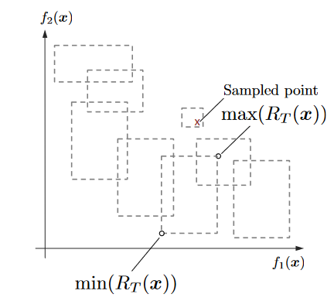
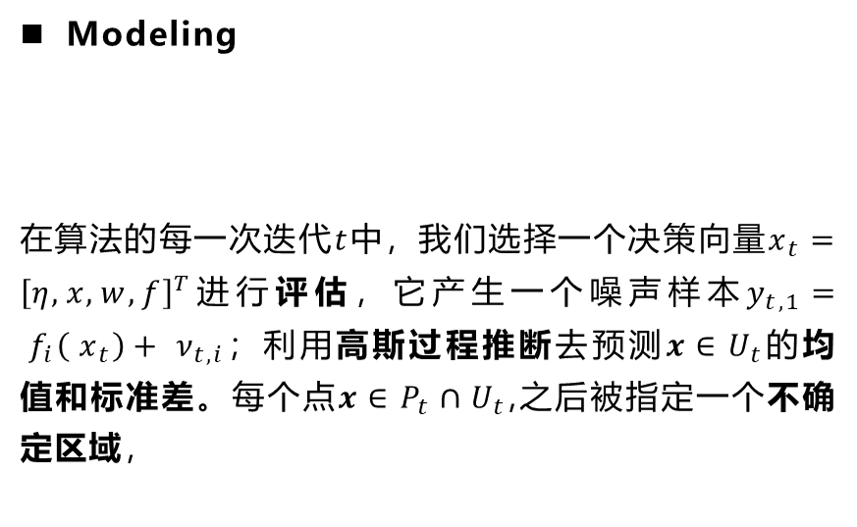
3
面向多目标优化的主动学习
面向多目标优化的主动学习的算法流程
Modeling
在算法的每一次迭代$t$中，我们选择一个决策$向量x_{t}={\left[η,x,w,f\right]}^{T}$进行评估，它产生一个噪声样本$y_{t,1}= f_{i}\left( x_{t}\right)+ ν_{t,i}$；利用高斯过程推断去预测$x∈U_{t}$的均值和标准差。每个点$x∈{P_{t}∩U}_{t}$,之后被指定一个不确定区域，
$U_{t}:t次迭代时没有$被分类的决策向量的集合
$P_{t}$:$t$次迭代时被判定为帕累托解的集合
面向多目标优化的主动学习框架
Notes:
介绍active learning算法的流程

Slide 20
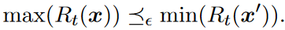
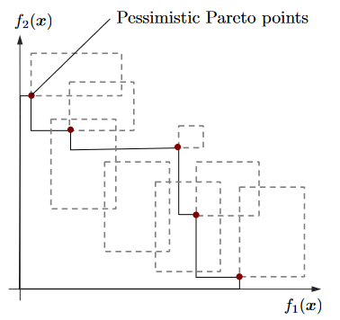
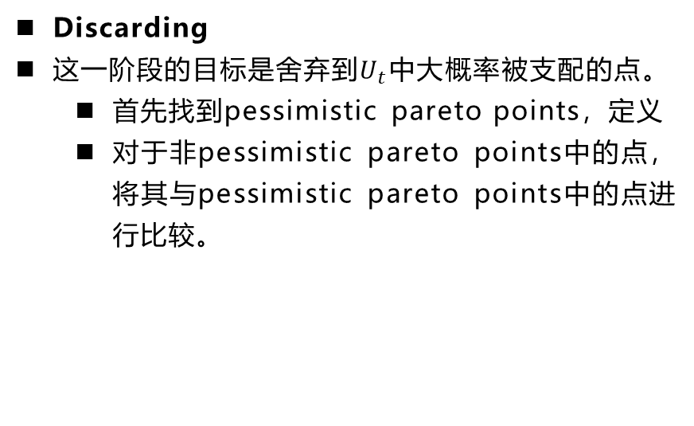
3
面向多目标优化的主动学习
面向多目标优化的主动学习的算法流程
Discarding
这一阶段的目标是舍弃到$U_{t}$中大概率被支配的点。
首先找到pessimistic pareto points，定义
对于非pessimistic pareto points中的点，将其与pessimistic pareto points中的点进行比较。
面向多目标优化的主动学习框架
Notes:
Pessimistic pareto points的定义：不确定区域中最小点最大的集合。

Slide 21
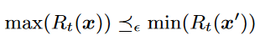
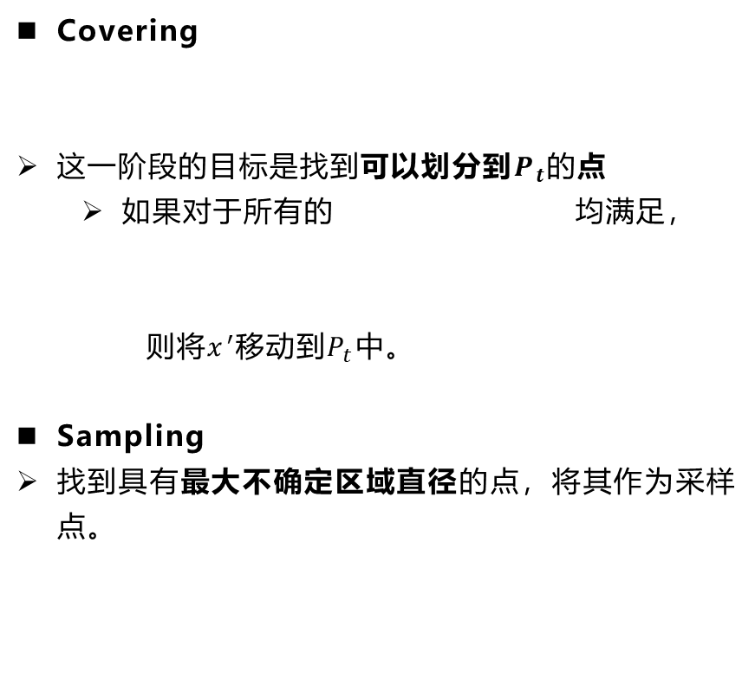
3
面向多目标优化的主动学习
面向多目标优化的主动学习的算法流程
Covering
这一阶段的目标是找到可以划分到$P_{t}的$点
如果对于所有的 均满足，
则将$x^{′}$移动到$P_{t}$中。
Sampling
找到具有最大不确定区域直径的点，将其作为采样点。
不确定区域的直径
面向多目标优化的主动学习框架
Notes:
介绍active learning算法的流程

Slide 22
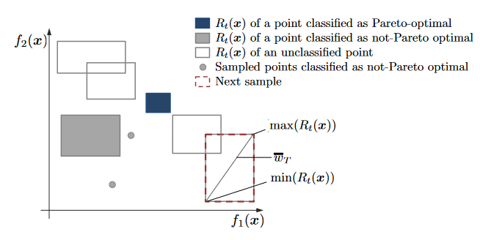
3
面向多目标优化的主动学习
面向多目标优化的主动学习的算法流程
面向多目标优化的主动学习框架
一个分类和采样的例子
Notes:
介绍active learning算法的流程

Slide 23
4
肆
Part Three
仿真结果
Notes:
再讲一下主动学习的背景知识，然后讲解一下这个算法的过程。

Slide 24
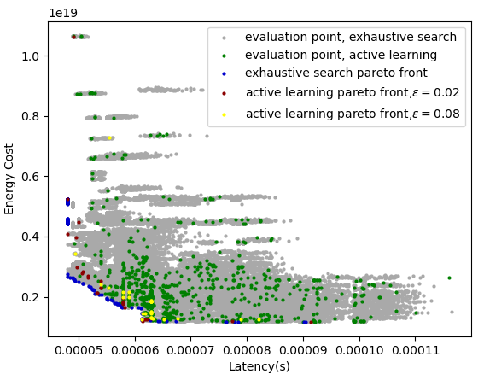
4
仿真结果
Algorithm | Exhaustive search | Active learning
Evaluation count | 64000 | 500左右
结论
基于主动学习的多目标优化与穷举搜索具有接近的帕累托前沿，但基于主动学习的多目标优化算法需要的Evaluation count却大大减少。
Active learning算法Evaluation count少的特点适合高度动态变化的车联网环境
不需要大量训练数据，降低了获取数据集的成本。
适应性更强，当环境条件改变时，或者有新的数据可用，算法可以利用这些信息来更新优化结果
不同算法求得Pareto set 对比

Slide 25
THANK FOR ATTENTION
厚德 求真 励学 笃行

